Slide 1
.
Викторина - игра
«Отгадай вид спорта»
ГБОУ Школа № 236
Инструктор по физической культуре
Радюхина Л.Н.

Slide 2

Правила игры
Перед игрой ознакомьтесь с картинками-подсказками
Игра проходит в режиме «Показ слайдов»
Нажмите на квадрат в любом ряду, появится картинка-подсказка
Попытайтесь угадать вид спорта
Если вариантов ответов много, открывайте следующий квадрат с подсказкой
Когда будут открыты все подсказки в ряду, проверьте свой ответ, нажмите на знак «=»
Перейдите в режим «Показ слайдов» и можете играть.
Желаю успеха!

Slide 3
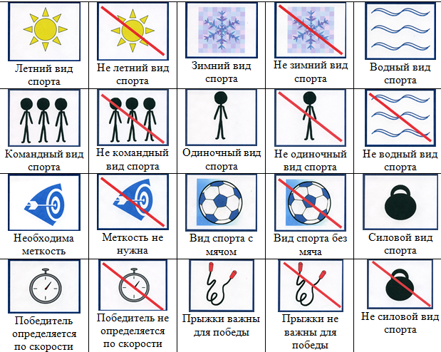
Картинки-подсказки

Slide 4


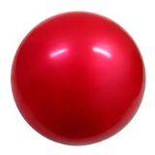






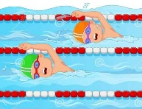
Играем!
=
=

Slide 5

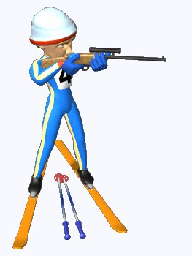




Продолжим?

Slide 6
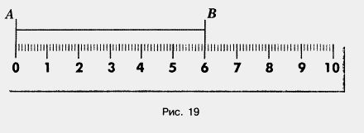

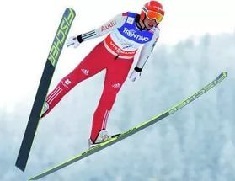
Попробуем ещё?

Slide 7
Используя картинки-подсказки, загадайте свой вид спорта для своих друзей
Нарисуйте картинки-подсказки на листочках бумаги, расположите их в ряд и переверните изображением вниз.
Теперь пригласите друзей!
Открывайте картинки по очереди и угадывайте!

Slide 8
Источники
images.yandex.ru - картинки о спорте для детей
http://pedsovet.su/ - шаблон для презентации

